Slide 1
Forme indeterminate II Approfondimento 1

Slide 2
A. Forme indeterminate del tipo ∞−∞ che sono differenze di funzioni irrazionali

Slide 3
Nozioni da applicare nei calcoli

Slide 4
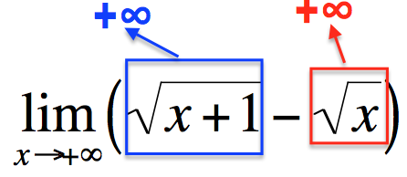
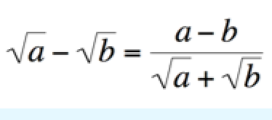
Esempi di calcoli svolti
ESEMPIO 1

Slide 5
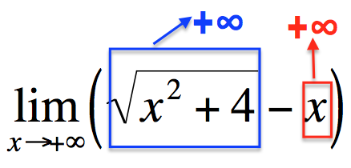
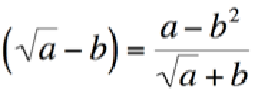
Esempi di calcoli svolti
ESEMPIO 2

Slide 6
B. Forme indeterminate del tipo ∞/∞ che sono quozienti di funzioni irrazionali

Slide 7
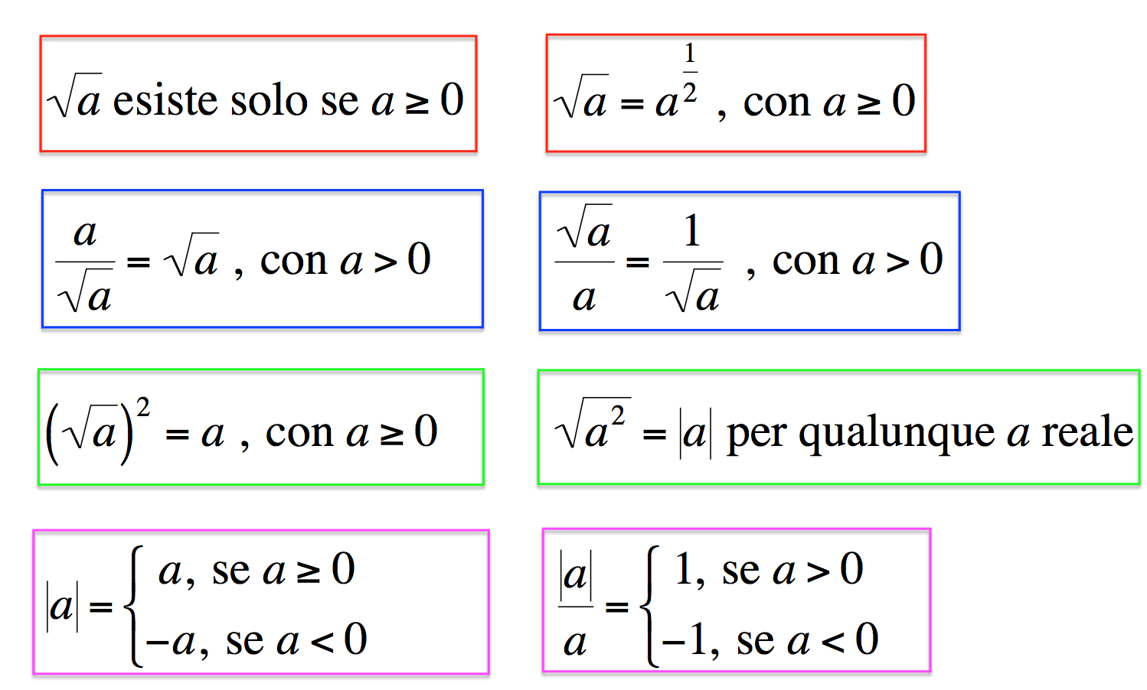
Nozioni da applicare nei calcoli

Slide 8
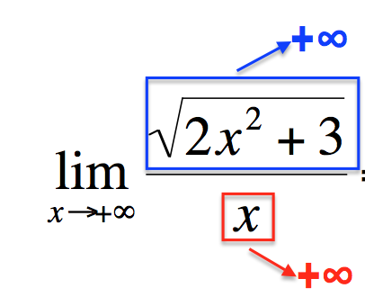
Esempi di calcoli svolti
ESEMPIO 3
Raccolgo la potenza di x
con esponente massimo
x tende a +∞ perciò, nel calcolo del limite, ho x > 0

Slide 9
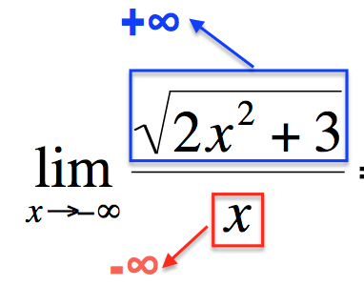
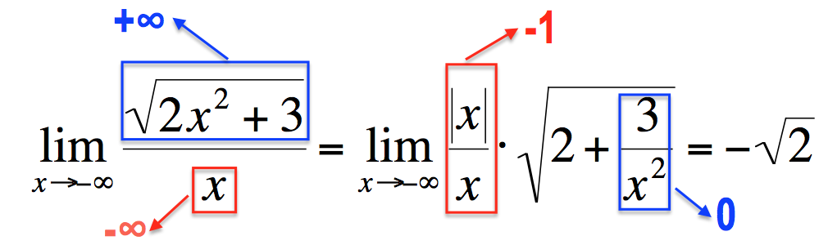
Esempi di calcoli svolti
ESEMPIO 4
Raccolgo la potenza di x
con esponente massimo
x tende a -∞ perciò, nel calcolo del limite, ho x < 0

Slide 10
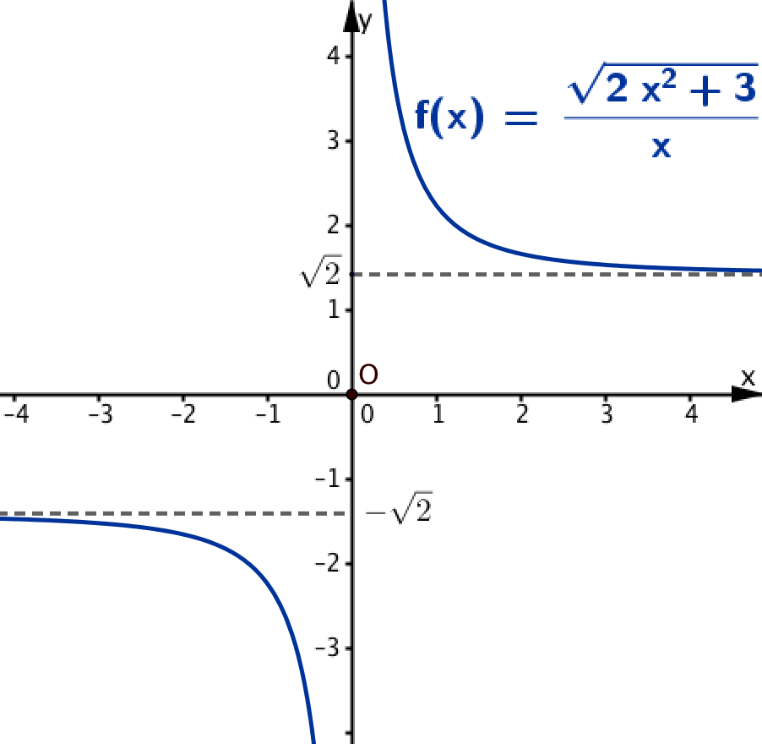
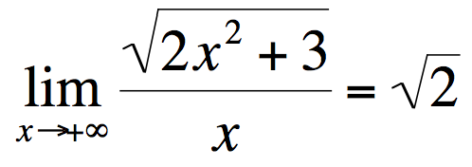
Esempi di calcoli svolti
ESEMPI 4 e 5
In conclusione ho ottenuto
E quindi

Slide 11
Collegamento fra forme ∞ − ∞ e ∞/∞ con funzioni irrazionali

Slide 12
Esempi di calcoli svolti
Esempio 6
Raccolgo la potenza di x
con esponente massimo

Slide 13
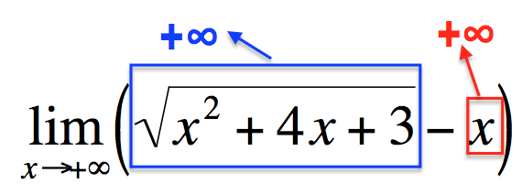
Esempi di calcoli svolti
Esempio 7
Raccolgo la potenza di x
con esponente massimo
x tende a +∞ perciò, nel calcolo del limite, ho:
x > 0 e quindi |x| = x

Slide 14
Forme indeterminate con funzioni irrazionali
Sono limiti impegnativi nei calcoli con carta e penna, non solo quando sono basati sulle proprietà algebriche illustrate in questo approfondimento, ma anche quando sono basati sulle derivate.

